Slide 1
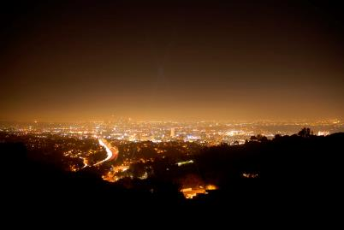
SVETLO
Svetelné znečistenie

Slide 2
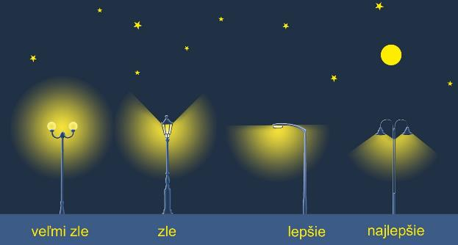
Svetelný smog
... nežiadúce účinky umelého svetla, ktoré spôsobuje jasnú nočnú oblohu (bez hviezd).
Najčastejšie zdroje smogu – zlé druhy pouličných lámp, builboardy, reklamné svetlá (napr. svetelné stĺpy),...
Tento problém je najviac viditeľný vo veľkomestách a rozsiahlych aglomeráciách.

Slide 3
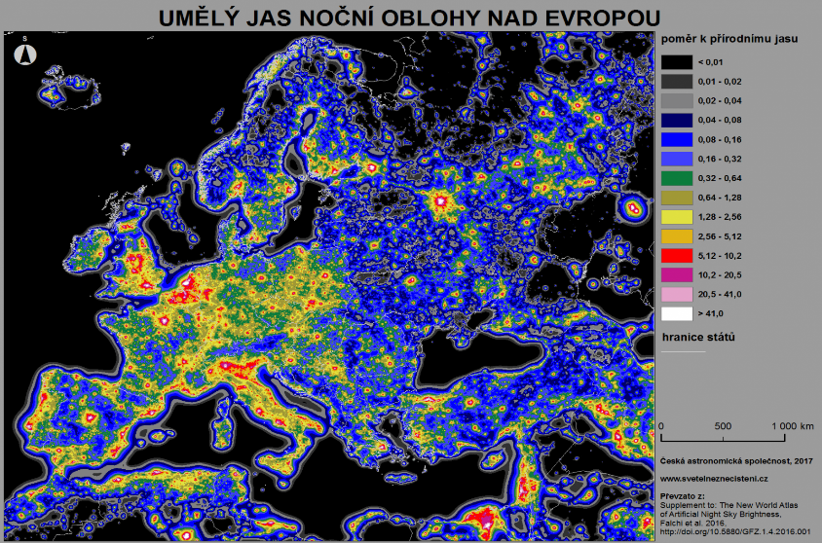
Mapy svetelného znečistenia:

Slide 4
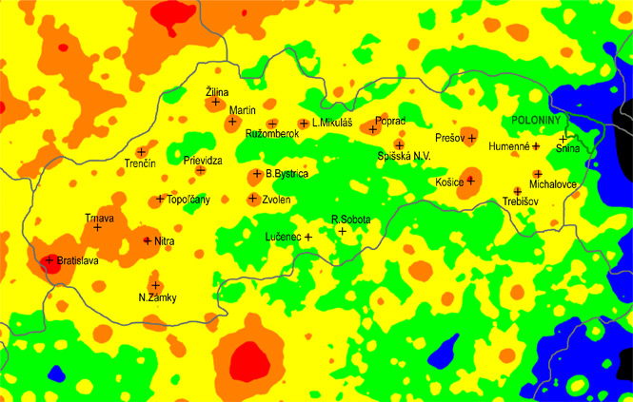

Slide 5
Dôsledky svetelného smogu
Svetelný smog má negatívny vplyv:
na zdravie človeka,
na životné prostredie,
na iné ľudské aktivity (napr. prichádzame o možnosť sledovať nádhernú nočnú oblohu).
krátky film od Srirama Muraliho
https://www.youtube.com/watch?v=0FXJUP6_O1w

Slide 6
Svetelný smog a príroda
V miestach so silným svetelným smogom napríklad prichádza jar až o 7,5 dňa skôr ako inde.
Svetelný smog predovšetkým:
...narušuje biorytmus rastlín a živočíchov, napr. dravcom znemožňuje lov a dezorientuje ich.
...rozvracia nočné ekosystémy a mätie sťahovavé vtáky.
...mení prirodzenú fotoperiódu a narušuje tak vývoj rastliny. To môže mať za následok napríklad neskorý opad listov alebo skorý rast rastlín na jar (púčiky môžu zamrznúť).
... zabíja hmyz, čím sa narúša potravinový reťazec.
...vážne ovplyvňuje rozmnožovanie živočíchov (napr. liahnutia kariet obrovských), čo môže viesť až k ich vyhynutiu.

Slide 7
Svetelný smog a ľudia
Podľa štúdie Medzinárodnej asociácie pre tmavú oblohu (IDA) žije vo svetlom znečistenom prostredí až 80 % svetovej populácie. Svetelný smog predovšetkým:
... narúša vnútorné biologické hodiny človeka (spojené s prirodzeným striedaním svetla a tmy), ktoré riadia našu aktivitu, telesnú teplotu, metabolizmus, imunitný systém.
... spôsobuje poruchy spánku, čo môže mať za následok zvýšený výskyt civilizačných ochorení.
...zhoršuje dopravnú situáciu - oslnení chodci a vodiči horšie vidia na cestu, čo môže viesť k nehodám.
... zabraňuje tvorbe melatonínu – najúčinnejší antioxidant v boji proti nádorom, ktorý sa v tele tvorí iba potme.

Slide 8
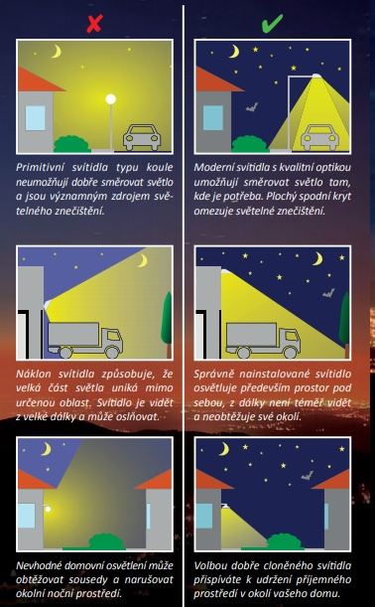
Zníženie svetelného smogu
Vymieňať existujúce guľové svetelné telesá a v budúcnosti ich neinštalovať, lebo pri nich až 50 % svetla žiari do oblohy.
Bilboardy by sa mali osvetľovať iba z hora nadol a nie naopak .
Reklamné obrazovky by bolo ideálne v čase nočného pokoja prepínať do statického módu a ich jas znížiť na prijateľnú hodnotu, v čase s minimálnou aktivitou obyvateľov by bolo dokonca najlepšie ich vypnúť.
Netreba zhasnúť, ale svietiť účelnejšie!

Slide 9
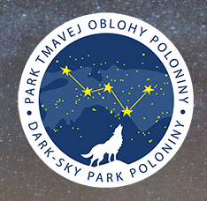
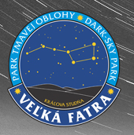

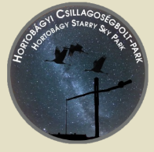
Parky tmavej oblohy:
Sú to miesta s veľmi nízkym svetelným znečistením, kde možno pozorovať nočnú oblohu.
Zoznam parkov tmavej oblohy

Slide 10
Zaujímavé odkazy
Vo svetle noci (40 min.) – filmový dokument https://www.minedu.sk/temou-noveho-filmoveho-dokumentu-cvti-je-svetelny-smog-co-sa-stane-o-par-desatroci/
Svetelný smog alebo koľko svetla naozaj potrebujeme – článok https://www.setri.sk/svetelny-smog-alebo-kolko-svetla-naozaj-potrebujeme/
Aby bola aj tma – článok https://www.quark.sk/aby-bola-aj-tma/

Slide 11
Ďakujem za pozornosť!
Zdroje:
https://www.napalete.sk/svetelny-smog-nad-mestami-meni-nas-zivot/
http://durkovec.sk/hvezdaren/otazky-a-odpovede/svetelny-smog/
https://www.setri.sk/svetelny-smog-alebo-kolko-svetla-naozaj-potrebujeme/
http://svetelneznecisteni.cz/data/letacky/letacek_sz.pdf
http://www.avcr.cz/cs/pro-media/aktuality/Bez-svetla-se-neobejdeme-ale-nesmi-ho-byt-moc-upozornuji-vedci/
http://svetelneznecistenie.sk/index.php/ake-problemy-sposobuje/

